Slide 1
People divided into 10 types - those who understand binary code and those who do not

Slide 2

Архитектуры процессорных систем
Лекция 3. Цифровая арифметика. АЛУ
Цикл из 16 лекций о цифровой схемотехнике, способах построения и архитектуре компьютеров

Slide 3
План лекции
Двоичное и шестнадцатеричное представление чисел
Двоичная арифметика
Отрицательные числа
Сумматор
Арифметико-логическое устройство

Slide 4
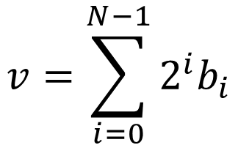
Двоичное представление чисел
$$512$$ | $$256$$ | $$128$$ | $$64$$ | $$32$$ | $$16$$ | $$8$$ | $$4$$ | $$2$$ | $$1$$
$$2^{9}$$ | $$2^{8}$$ | $$2^{7}$$ | $$2^{6}$$ | $$2^{5}$$ | $$2^{4}$$ | $$2^{3}$$ | $$2^{2}$$ | $$2^{1}$$ | $$2^{0}$$
$$v=\sum_{i=0}^{N−1}{2^{i}b_{i}}$$
$$0$$ | $$1$$ | $$1$$ | $$0$$ | $$1$$ | $$1$$ | $$1$$ | $$1$$ | $$0$$ | $$0$$
$$v=0∙2^{9}+1∙2^{8}+1∙2^{7}+0∙2^{6}+1∙2^{5}+1∙2^{4}+…$$
$$=256+128+32+16+8+4=444$$

Slide 5
Шестнадцатеричное представление чисел
0000 – 0
0001 – 1
0010 – 2
0011 – 3
0100 – 4
0101 – 5
0110 – 6
0111 – 7
1000 – 8
1001 – 9
1010 – A
1011 – B
1100 – C
1101 – D
1110 – E
1111 – F
0 | 1 | 1 | 1 | 1 | 1 | 0 | 1 | 0 | 0 | 0 | 0
7
D
0
0b011111010000 = 0x7D0

Slide 6
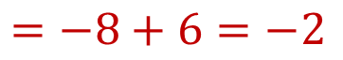
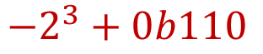
Двоичная арифметика
carry
1
1
1
1
14
1110
+
+
7
111
$${−2}^{3}+0b110$$
$$=−8+6=−2$$
1
0
1
2
1
0
1
borrow
−1
-1
-1
-1
-1
14
1110
011
−
−
−
7
111
101
1
0
7
0
1
1
0
1
1
???

Slide 7
Арифметика по модулю
(3 − 5) mod 8 = ?
0
000
0
000
7
111
1
001
7
111
1
001
+
6
110
2
010
6
110
2
010
−
5
101
3
011
5
101
3
011
4
100
4
100

Slide 8
0
000
−1 X
1
001
7
111
−2 X
2
010
6
110
−3 X
3
011
5
101
−4 X
4
100

Slide 9
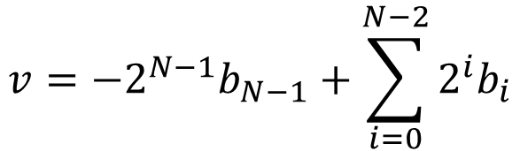
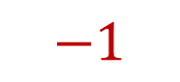
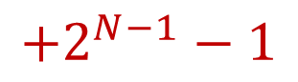
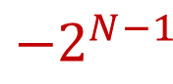
Числа в дополнительном коде
N бит
$$v=−2^{N−1}b_{N−1}+\sum_{i=0}^{N−2}{2^{i}b_{i}}$$
$${−2}^{N−1}$$ | $$2^{N−2}$$ | $$2^{7}$$ | $$…$$ | ……… | $$2^{3}$$ | $$2^{2}$$ | $$2^{1}$$ | $$2^{0}$$
Отрицательные числа имеют «1» в старшем разряде
Самое маленькое число?
Самое большое число?
Если все биты «1»?
10…0000
$$−2^{N−1}$$
01…1111
$$+2^{N−1}−1$$
11…1111
$$−1$$

Slide 10
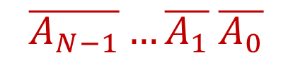
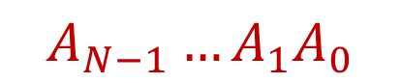
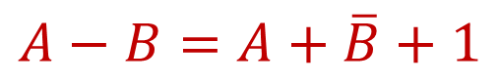
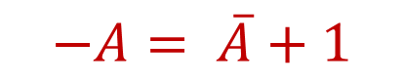
Отрицательные числа
Как положительное число сделать отрицательным?
Как из A сделать −A?
−A + A = 0 = −1 + 1
−A = (−1− A ) + 1
$$−A= \overline{A}+1$$
$$A−B=A+\overline{B}+1$$
1 … 1 1
−
$$A_{N−1}…A_{1}A_{0}$$
$$\overline{A_{N−1}}…\overline{A_{1}} \overline{A_{0}}$$

Slide 11
Переполнение
(+5) 0101
(+4) 0100
(−7) 1001
+
(−5) 1011
(+5) 0101
(0) 10000
+
(−6) 1010
(−5) 1011
(+5) 10101
+

Slide 12
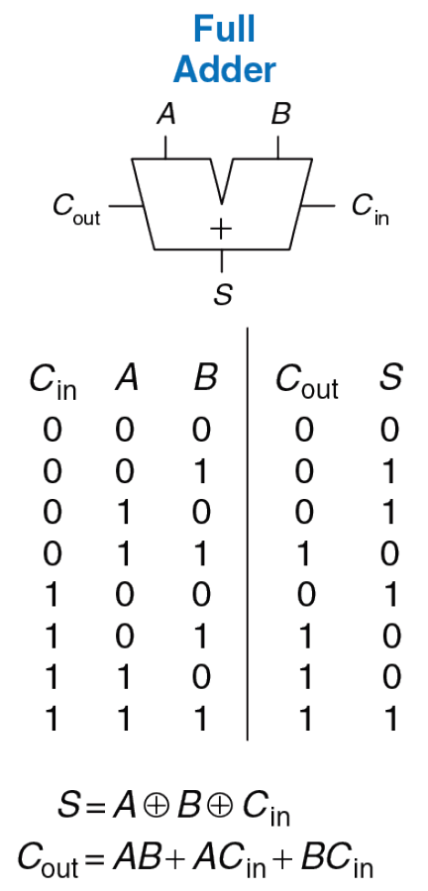
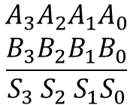
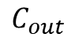
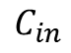
Сумматор
$$C_{in}$$
$$\begin{matrix}A_{3}A_{2}A_{1}A_{0} \\ \frac{B_{3}B_{2}B_{1}B_{0}}{S_{3}{ S}_{2} S_{1}S_{0}}\end{matrix}$$
x | y | x⊕y
0 | 0 | 0
0 | 1 | 1
1 | 0 | 1
1 | 1 | 0
$$C_{out}$$

Slide 13
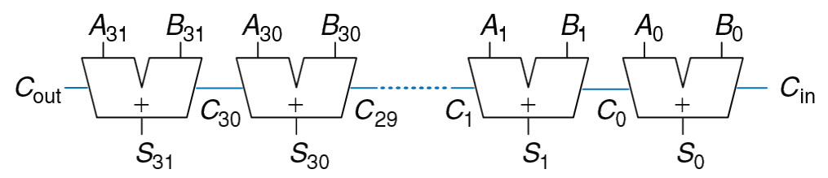
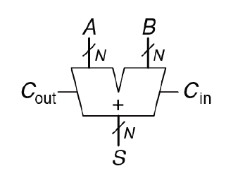
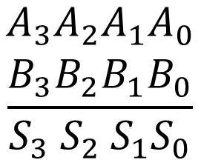
Сумматор
$$\begin{matrix}A_{3}A_{2}A_{1}A_{0} \\ \frac{B_{3}B_{2}B_{1}B_{0}}{S_{3}{ S}_{2} S_{1}S_{0}}\end{matrix}$$

Slide 14
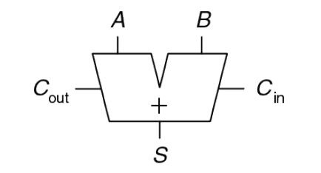
A | B | C_{in} | C_{out} | S
0 | 0 | 0 | 0 | 0
0 | 0 | 1 | 0 | 1
0 | 1 | 0 | 0 | 1
0 | 1 | 1 | 1 | 0
1 | 0 | 0 | 0 | 1
1 | 0 | 1 | 1 | 0
1 | 1 | 0 | 1 | 0
1 | 1 | 1 | 1 | 1

Slide 15
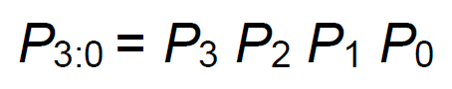
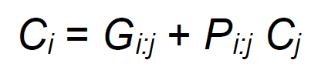

Slide 16
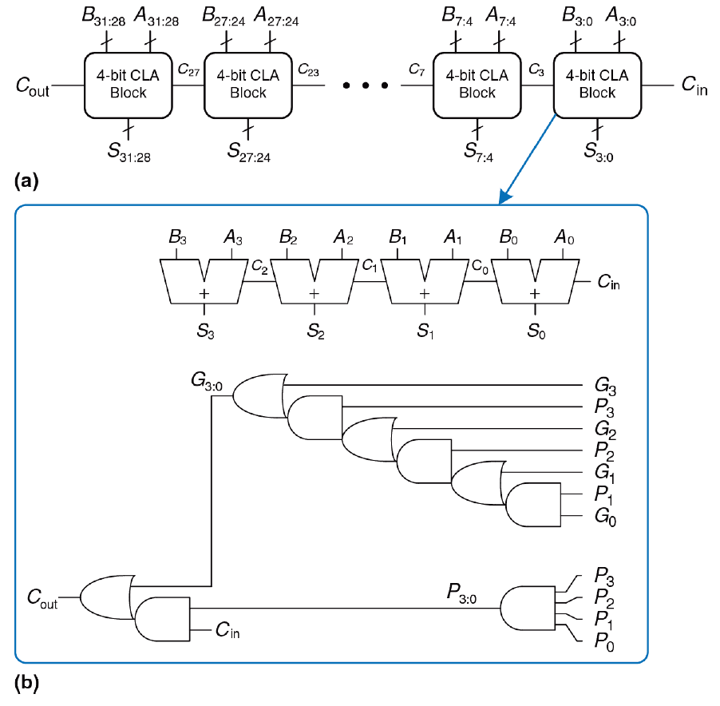
Сумматор с ускоренным переносом

Slide 17
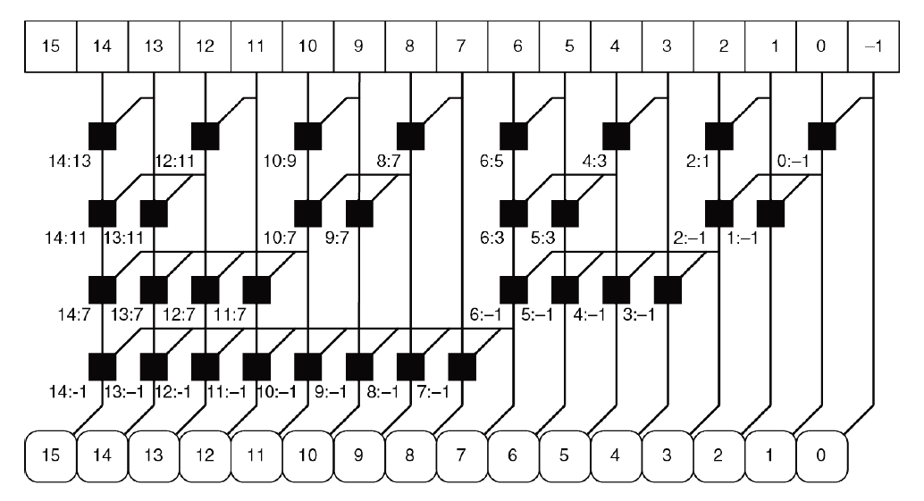
Префиксный сумматор

Slide 18
ALU

Slide 19
Арифметико-логическое устройство
АЛУ – блок процессора, выполняющий арифметические и поразрядно логические операции
Арифметические операции имеют перенос
Логические операции без переноса
АЛУ – комбинационная схема
На вход АЛУ поступают информационные сигналы (данные, над которыми происходит операция) и управляющие сигналы (определяют, какая операция будет произведена над данными), на выходе – результат операции и флаги

Slide 20
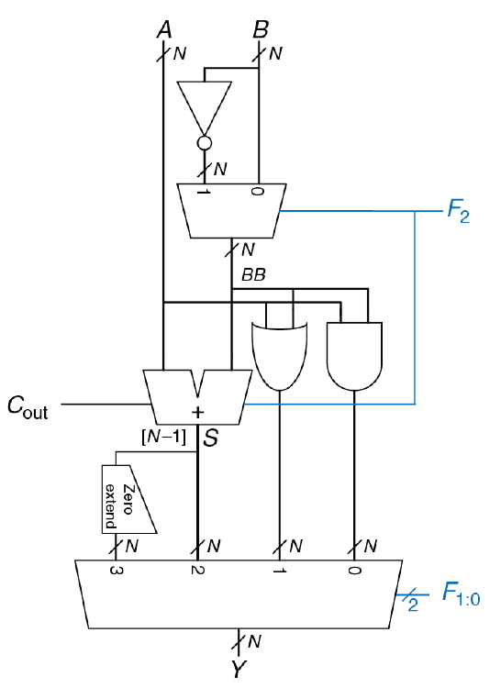
АЛУ MIPS

Slide 21
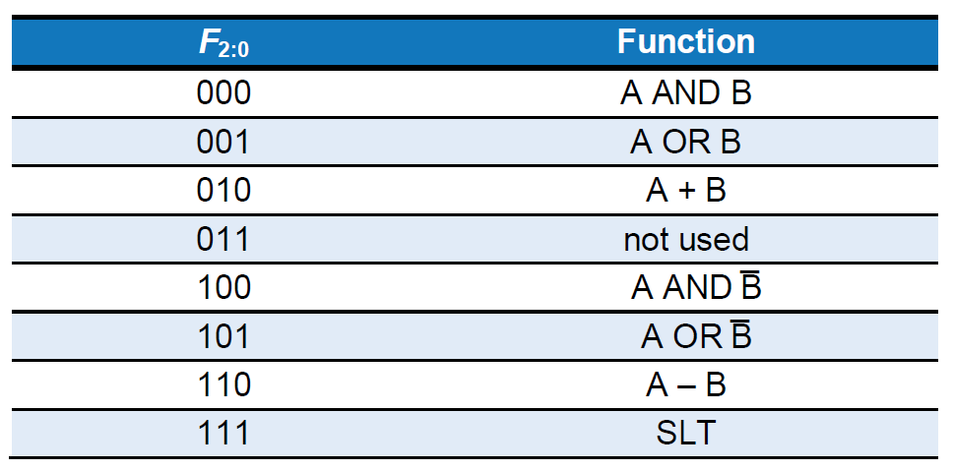

Slide 31
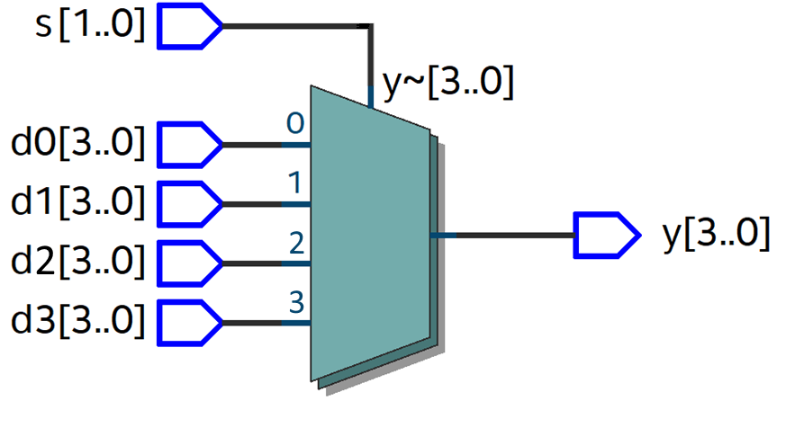
CASE
module mux (
input [3:0] d0, d1, d2, d3,
input [1:0] s,
output reg [3:0] y
);
always @ (*) begin
case (s)
2'b00: y = d0;
2'b01: y = d1;
2'b10: y = d2;
2'b11: y = d3;
endcase
end
endmodule

Slide 32
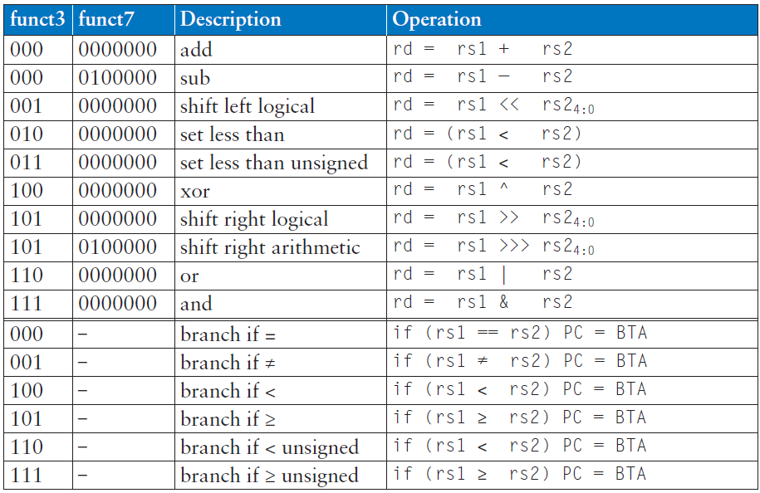
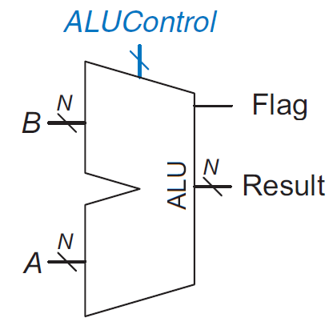
АЛУ RISC-V

Slide 33
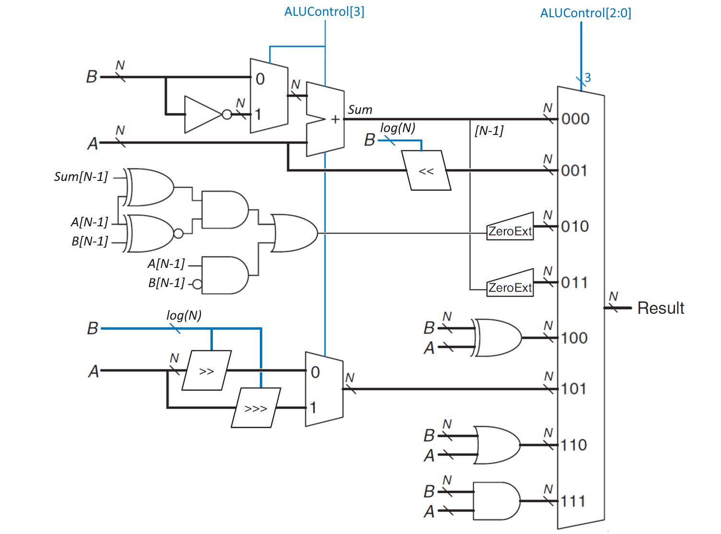

Slide 35
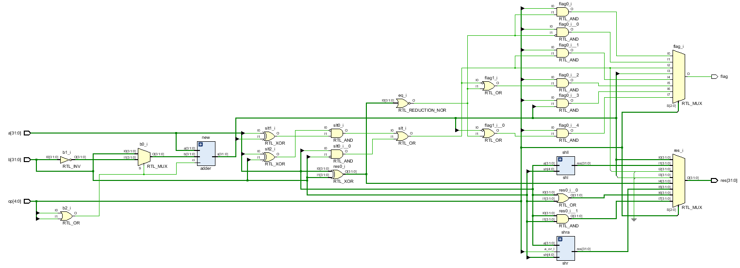

Slide 36
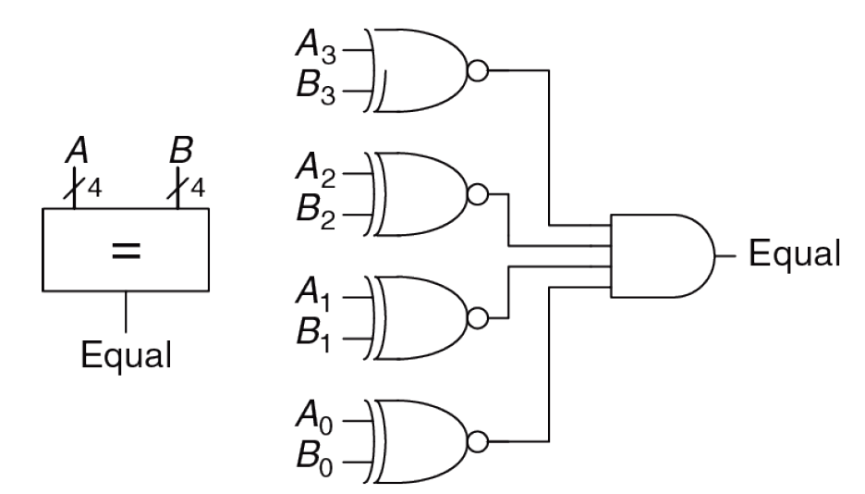
Равенство

Slide 37
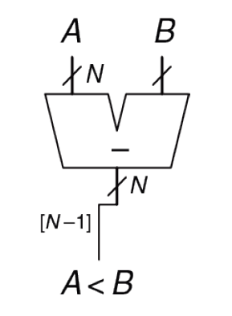
Сравнение

Slide 38
Сдвиг
<<
>>
>>>
0 | 1 | 1 | 0
1 | 0 | 1 | 0
1 | 0 | 1 | 0
1 | 1 | 0 | 0
0 | 1 | 0 | 1
1 | 1 | 0 | 1

Slide 39
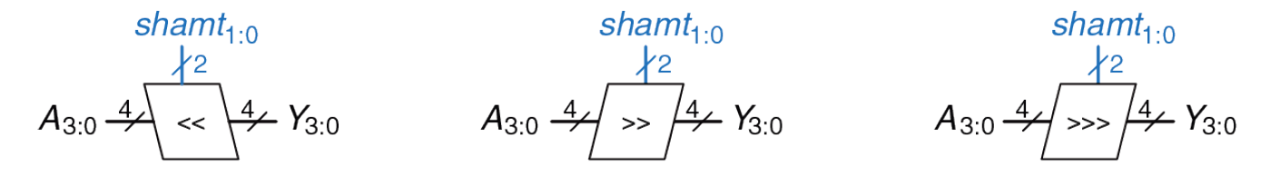
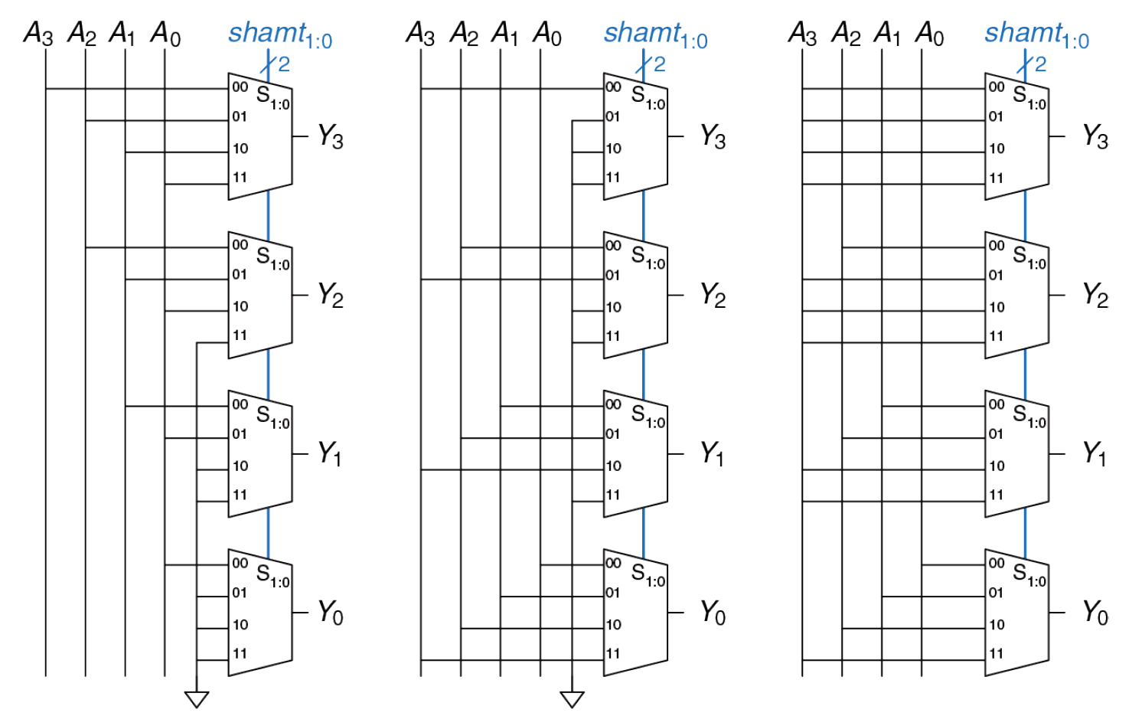

Slide 40
00
A₃
A₂
A₁
A₀

Slide 41
01
A₂
A₁
A₀
0

Slide 42
10
A₁
A₀
0
0

Slide 43
11
A₀
0
0
0

Slide 44
00
A₃
A₂
A₁
A₀

Slide 45
01
0
A₃
A₂
A₁

Slide 46
10
0
0
A₃
A₂

Slide 47
11
0
0
0
A₃

Slide 49
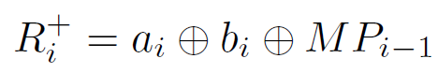
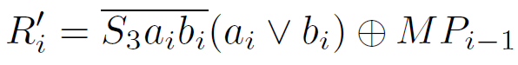
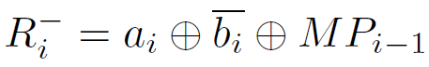
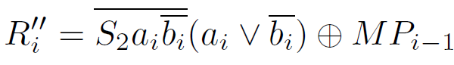
Альтернативное АЛУ

Slide 50
Альтернативное АЛУ

Slide 51
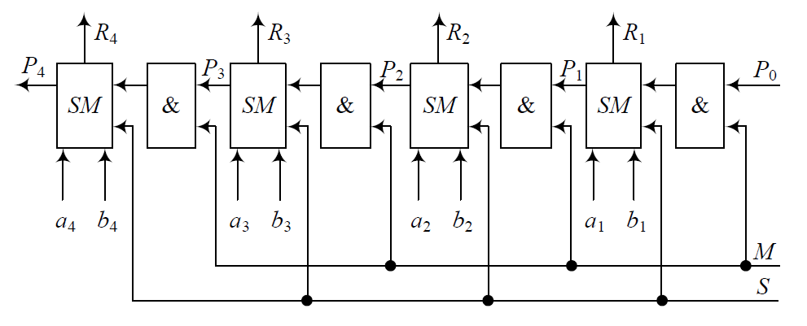
Альтернативное АЛУ

Slide 52
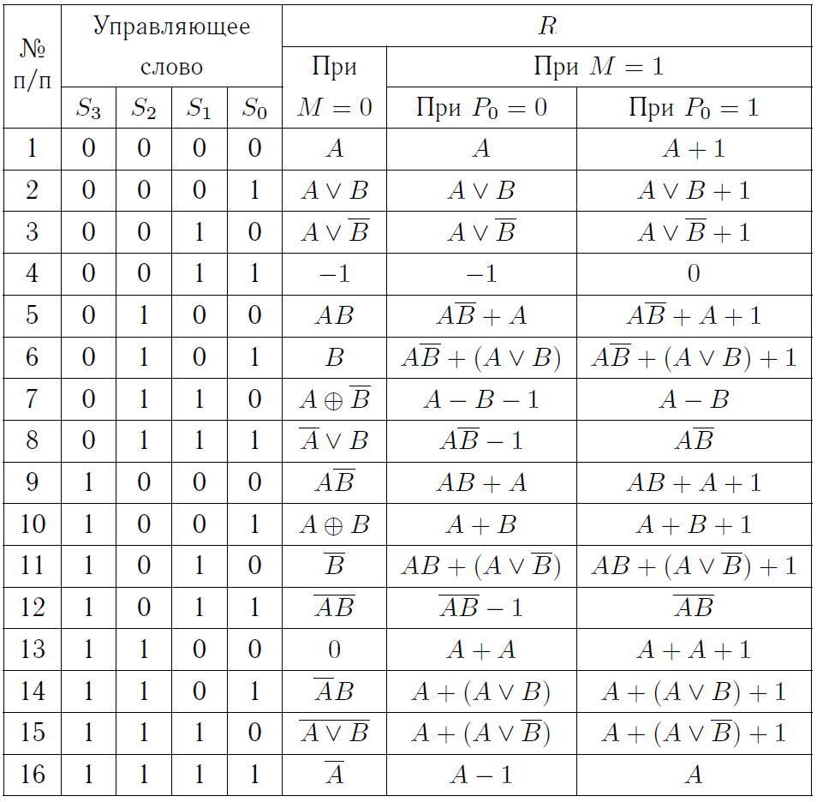
Альтернативное АЛУ

Slide 53
Ускоренный перенос

